Slide 1
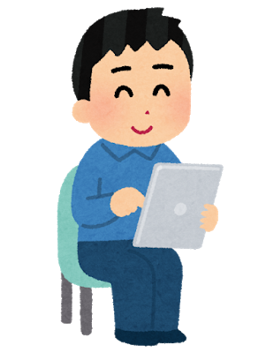
みんなのパソコン、iPad
ただしくつかって、
きれいにおわりましょう。
Notes:
児童 生徒の皆さんへ
学校のパソコンやiPadは、みんなで使うものです。
次の人が気持ちよく使えるように、正しく使って、きれいに終わりましょう。
今日は、パソコンの起動、シャットダウンの仕方の復習から、
取り扱い時に気を付けることについて話をします。

Slide 2
パソコンを起動する
きどう

Slide 3
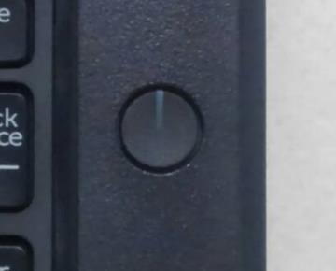
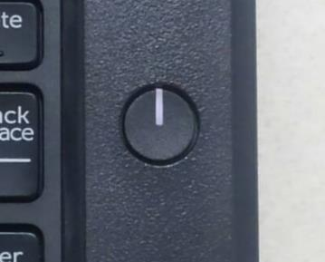
電源ボタンを一回押します。
でんげん
いっかい お
きえている
ついている
いちど お とき せんせい よ
一度押してもつかない時は、先生を呼びましょう。
Notes:
電源ボタンは、軽く一回おします。
押すとランプが白くつきます。
もし一回押してもつかない時は、先生を呼んでください。
【先生マニュアル】
１、先生が押してもつかない場合は、電源アダプタ・コードがきちんと本体に挿されているか、チェックしてください。
２、電源ボタンは付いているが、windowsマークが表示されない場合は、しばらく待ってください（放置してください）
そして別のPCを使ってください。
その後の状況はメモし、ICT支援員に状況の共有をお願いいたします。

Slide 4
パソコンをシャットダウンする
Notes:
パソコンの正しいシャットダウンの仕方です。
間違ったシャットダウンは故障の原因になりますので、気を付けてください。

Slide 5
「スタート」→「シャットダウン」
①スタート
②シャットダウン

Slide 6
電源ボタンのランプが消えたら 静かにカバーを閉じましょう
でんげん き
しず と
きえている
ついている
Notes:
【先生マニュアル】
１、カバーを閉じるのは、「画面が暗くなってから」ではなく、「電源ボタンが消えてから」

Slide 7
この画面が出たときは、先生に声をかけて、 そのままパソコン室を退出しましょう。
Notes:
シャットダウンしたあと、一瞬画面が暗くなりますが、まだ電源ボタンのランプは消えていないので、カバーは閉じません。
このような表示が出たら、カバーをあけた状態にしておきます。 （カバーを閉じると「電源を切る」のと同じです）

Slide 8
授業中に気を付けること
じゅぎょうちゅう き つ

Slide 9
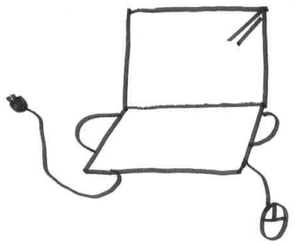
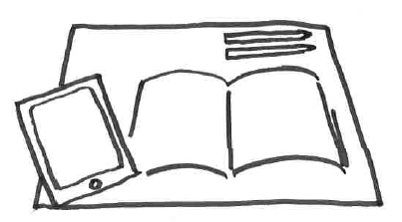
きをつけよう！
コードはぬけていない？
コードをふんでいない？
つくえからおちちゃう！
Notes:
・電源コードは、パソコンにきちんと挿してあるかな？
・パソコンの下に、コードを挟んで使っていないかな？
・iPad、机の真ん中のほうに置いて使いましょうね！

Slide 10
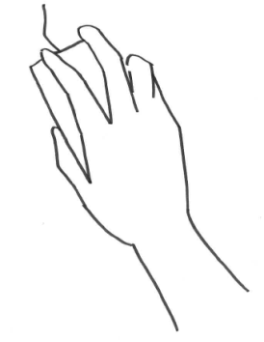
こんなときは、手をとめましょう
あお
カーソルが青くグルグルしはじめたとき、 こんなことしていませんか？
ｶﾁｶﾁｶﾁｶﾁｶﾁ…
ｶﾁｶﾁｶﾁｶﾁｶﾁ…
て
Notes:
パソコンを操作しているときに、矢印（カーソル）が青くグルグルしはじめたら、手を止めましょう！
キーボードを連続してたたいたり、マウスでクリックを何度もしたりすると、ますます動きが遅くなります。
しばらく待ってみましょう。

Slide 11
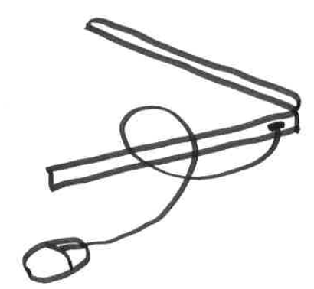
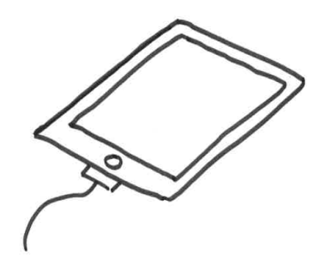
使い終わったら
つか お
コードははさまないように
かたづけよう
じゅうでんしよう
Notes:
パソコンがシャットダウンしたのを確認したらカバーを閉じます。コードを挟まないように注意しましょう。
iPadは、次に使うときのために、充電しておきましょう。

Slide 12
守りましょう ～PC～
まも
児童生徒
がぞう ウェブ ほぞん
画像のダウンロード、WEBサイトの保存、
ソフトウェアのインストールなど、無断でしません
デスクトップの背景や、音などの設定を変更しません
キーボードやマウスを乱暴にあつかいません
むだん
はいけい おと せってい へんこう
らんぼう
Notes:
みんなで気持ち良く使うために、守ってください。
１、【無断で】、WEBサイトから画像をダウンロードしたり、ＷＥＢサイトを保存したり、ソフトウエアをインストールしません。
２、デスクトップの背景や、音などの設定を、勝手に変更しません。
３、キーボードを強くたたいたり、マウスをクリックしすぎたりするなど、乱暴に扱いません。

Slide 13
守りましょう ～iPad～
まも
児童生徒
はいけい せってい へんこう
背景や設定を変更しません
画像は、必要なものだけ残します
使ったら、番号の棚に戻します
落としたりぶつけたら、先生に言います
がぞう ひつよう のこ
つか ばんごう たな もど
お せんせい い
Notes:
みんなで気持ち良く使うために、守ってください。
１、iPadの背景や設定も、無断で変更しません。
２、撮影した画像は、撮った後に見直して、必要なものだけ残します。
３、使用した後は、保管庫の番号の棚にもどし、充電をします。
４、落としたり、ぶつけたりしたときは、かならず先生に声をかけてください。

